Slide 1

河南大学2017届硕士学位论文答辩
数据驱动的缓变微小故障早期诊断
及剩余寿命预测
答 辩 人：王佳瑜
指导老师：周福娜 副教授
专 业：控制理论与控制工程

Slide 2



答辩内容
河南大学2017届硕士学位论文答辩
1.研究背景及现状
2.本文工作
3.总结展望

Slide 3
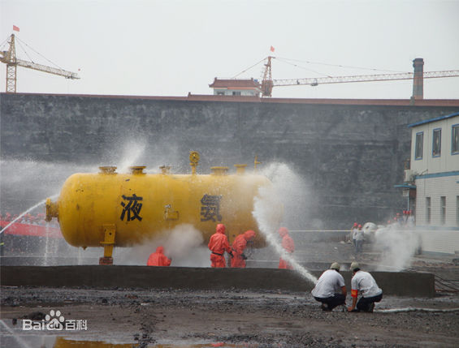

研究背景
2013年翁牌冷藏实业有限由于液氨管路老化引起的微小故障造成15人死亡
德国的汉莎航空公司，每年仅投资26万美元开展视情维护，然而却可以节省近200万美元的维修费用
视情维护
能减少定期检查引起的维修过剩现象
尽可能地避免出现事后维修

Slide 4
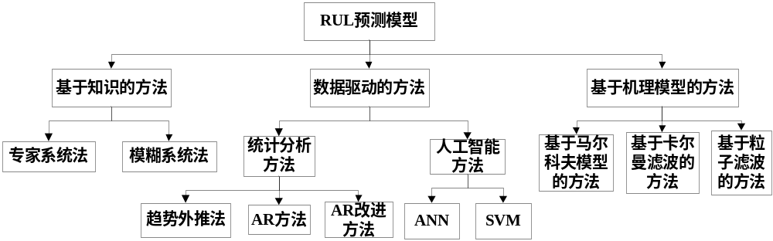
研究现状
图1-2 剩余寿命(RUL)预测模型分类
传统方法的不足
1.需经多步递推后再预测剩余寿命 不能保证实时性
2.浅层人工智能方法存在特征抽取不精确的问题

Slide 5
研究现状
数据驱动的RUL预测步骤
重要组成部分
特征
抽取
早期故障诊断
确定
失效点
建立预测模型
在线RUL
预测
离线建模

Slide 6
本文主要工作
A
线性高斯观测数据
基于小波滤波的缓变微小故障早期诊断
基于多变量统计特征的RUL预测
B
非线性非高斯观测数据
基于深度学习的缓变微小故障早期诊断
基于深度故障特征的RUL预测

Slide 7


本文工作A—线性高斯观测数据
观测数据统计分布 | 数据线性要求 | 数据 预处理 | 特征抽取工具 | 早期诊断方法 | 故障特征量 | 特征量后处理 | 故障先验知识 | 故障数据 | 预测模型的结构 | 效果
正态分布 | 线性 数据 | 小波滤波 | 主元分析 | WF-PCA | SPE | 平滑 | — | — |  | 系统级RUL预测
正态分布 | 线性 数据 | 小波滤波 | 指定元分析 | WF-DCA | 指定元(dc) | 平滑 | 故障征兆关系 | — |  | 部件级RUL预测

Slide 8
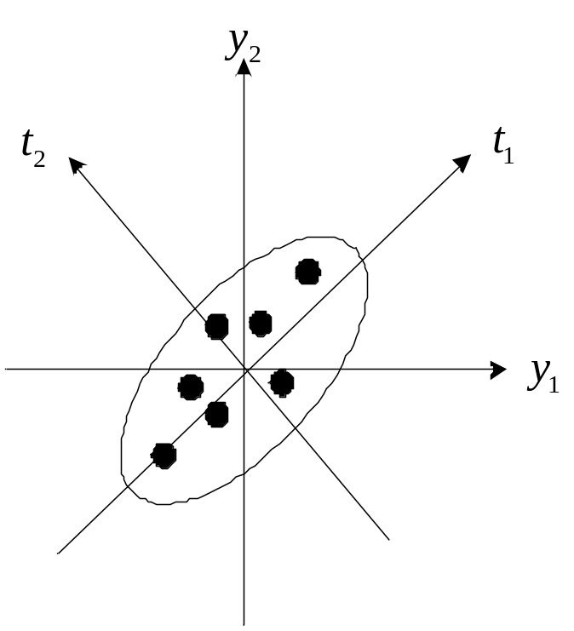
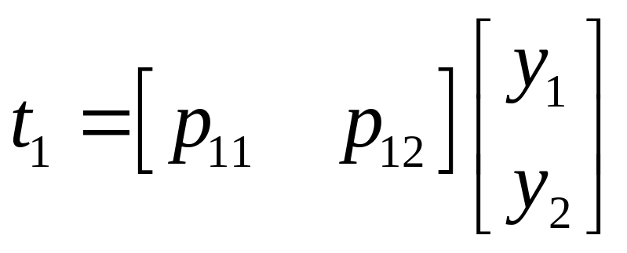
主元分析(PCA)
基于多变量统计特征的系统级RUL预测
把高维数据用低维特征表示
实现关键特征抽取的目的
图2-1 PCA的几何意义

Slide 9
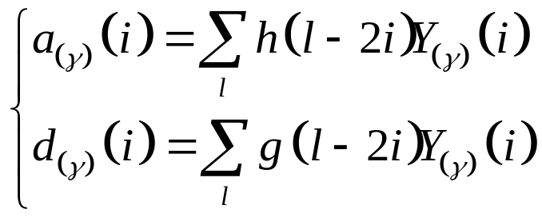
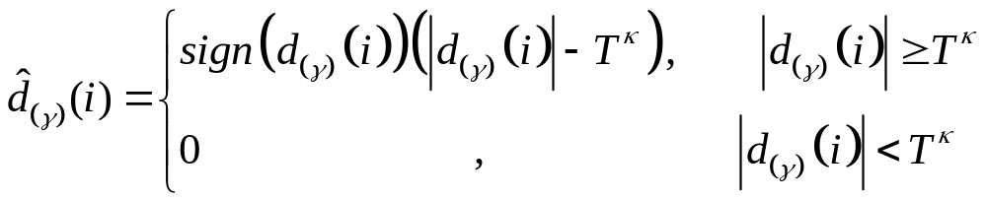
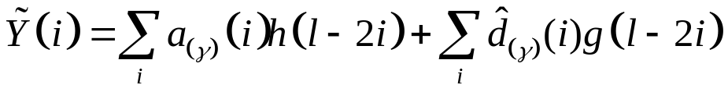
小波滤波(WF)
离散小波变换
（3-1）
小波系数进行滤波处理
（3-2）
小波反变换
（3-3）

Slide 10
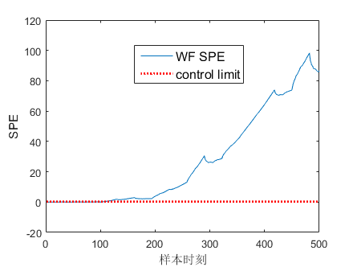
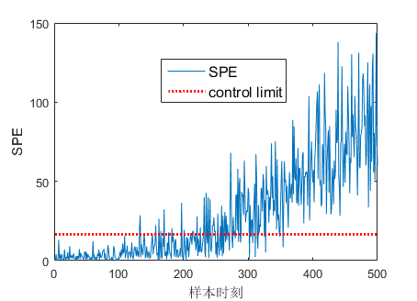
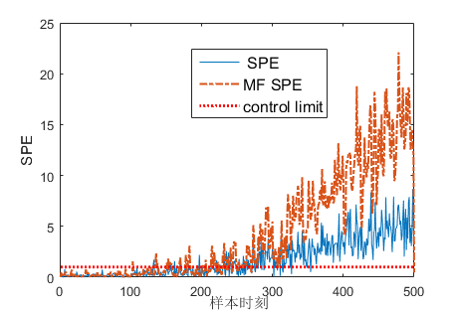
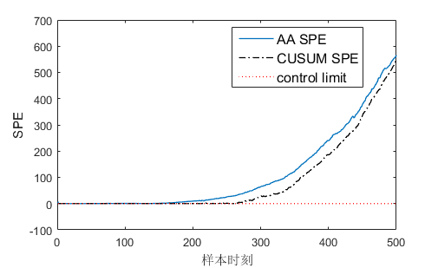
基于PCA的早期故障检测仿真
图3-6 基于WF-PCA的SPE图
图3-3 基于PCA的SPE图
图3-4 基于MF-PCA的SPE图
图3-5 基于AA-PCA的SPE图

Slide 11
基于PCA的早期故障检测仿真
表3-2 早期故障检测对比结果
方法 | 故障 添加点 | 检测点 | 误检率(%) | 漏检率(%)
PCA | 101 | 275 | 0 | 43.13
MF-PCA | 101 | 249 | 1 | 35.75
CUSUM-PCA | 101 | 260 | 0 | 39.43
AA-PCA | 101 | 149 | 0 | 11.96
WF-PCA | 101 | 124 | 0 | 5.7

Slide 12
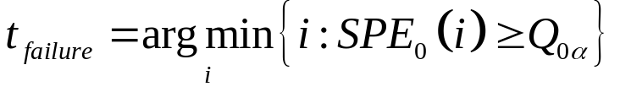
基于多变量统计特征的系统级RUL预测
失效点
早期检测点
确定失效点
图3-6 WF-PCA的SPE图

Slide 13
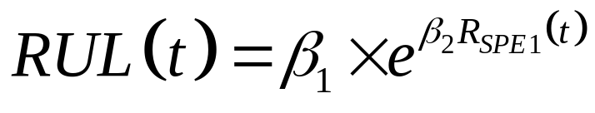
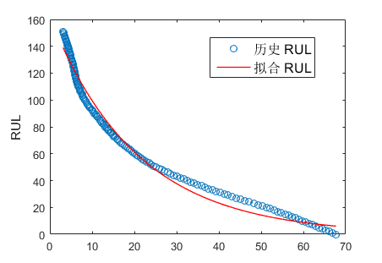
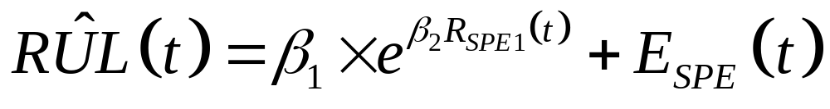
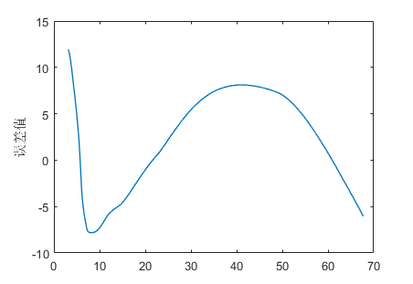
基于多变量统计特征的系统级RUL预测
非线性拟合模型
带修正因子的预测模型
图3-7 基于SPE值的RUL拟合曲线
图3-8 RUL预测模型修正因子

Slide 14
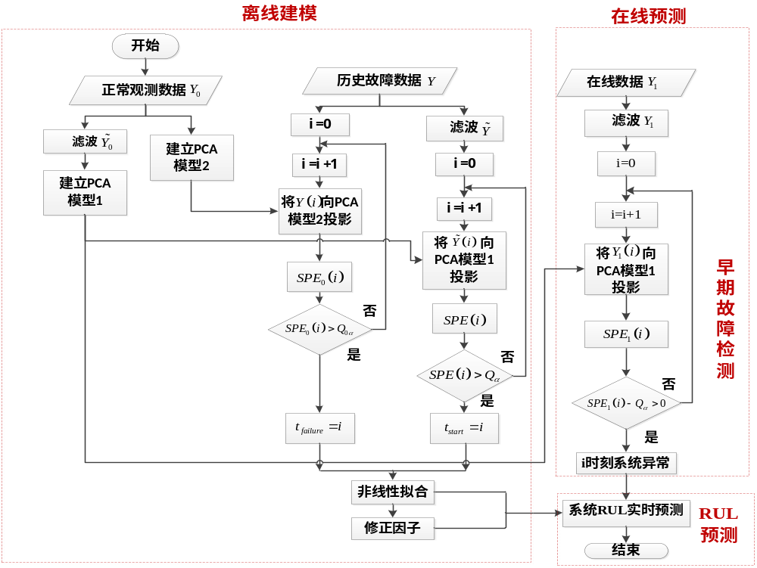
系统级RUL预测算法流程图
图3-1 系统级RUL预测算法流程图

Slide 15
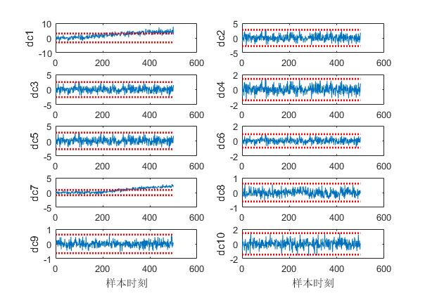
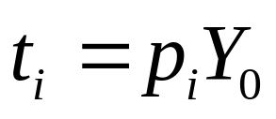
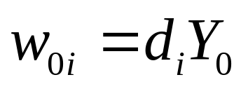
基于多变量统计特征的部件级RUL预测
指定元分析(DCA)
图3-3 PCA的SPE图
图3-10 基于 DCA的Shewhart图
数据来确定
故障征兆关系来确定

Slide 16
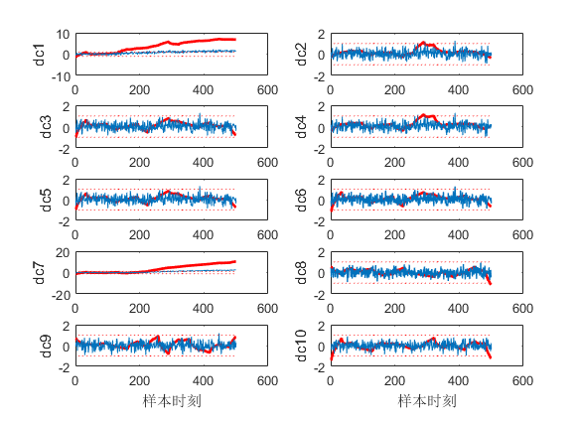
基于WF-DCA的早期故障诊断仿真结果
图3-18 基于WF-DCA的shewhart图

Slide 17
基于DCA的早期故障诊断仿真
表3-3 早期故障诊断结果对比
统计量 | 方法 | 故障 添加点 | 检测点 | 误检率(%) | 漏检率(%)
dc1 | DCA | 101 | 251 | 0 | 37.18
 | MF-DCA | 101 | 225 | 0 | 30.10
 | CUSUM-DCA | 101 | 220 | 0 | 29.41
 | AA-DCA | 101 | 161 | 0 | 14.86
 | WF-DCA | 101 | 131 | 0 | 7.43
dc7 | DCA | 201 | 297 | 0 | 23.79
 | MF-DCA | 201 | 263 | 1.1 | 15.36
 | CUSUM-DCA | 201 | 262 | 0 | 15.11
 | AA-DCA | 201 | 250 | 0 | 12.14
 | WF-DCA | 201 | 211 | 0 | 2.48

Slide 18
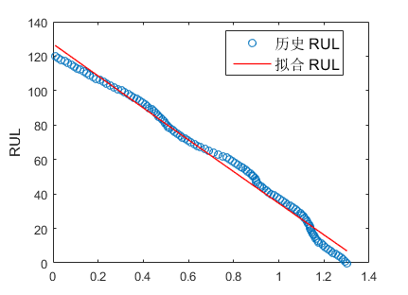
基于多变量统计特征的部件级RUL预测
图3-18 基于dc1值的RUL拟合曲线
在部件级早期故障诊断的基础上
建立带修正因子的非线性拟合预测模型

Slide 19
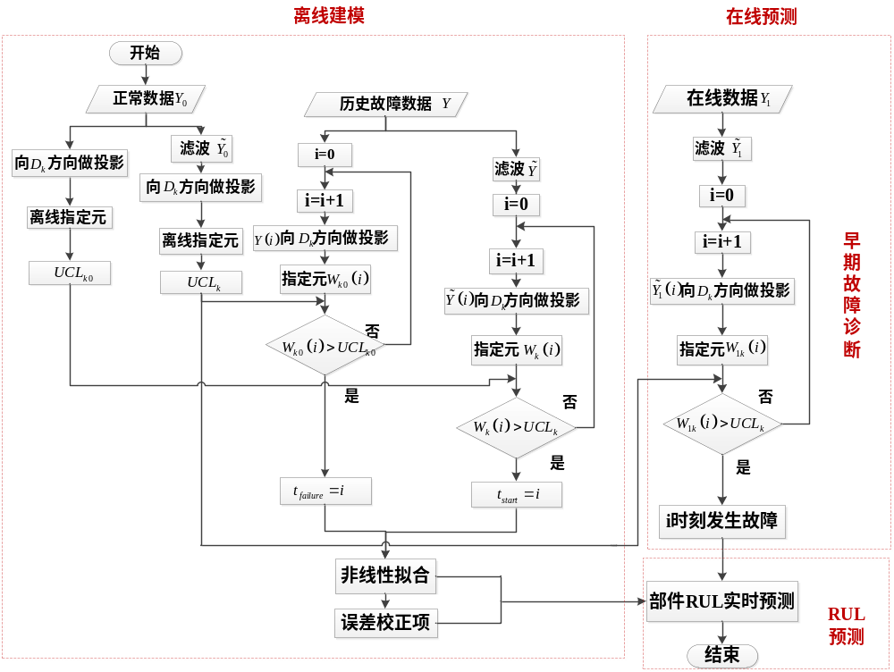
部件级RUL预测算法流程图
图3-2 部件级RUL预测算法流程图

Slide 20
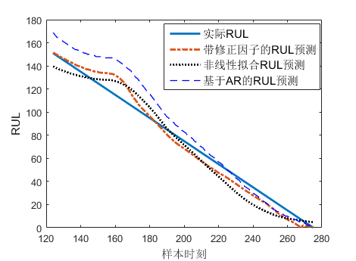
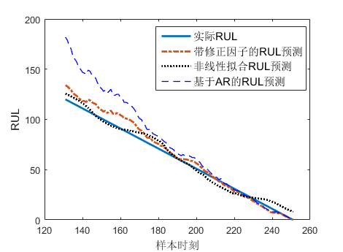
在线RUL预测
图3-9 带修正因子的系统级
在线RUL预测
图3-17 带修正因子的部件级
在线RUL预测

Slide 21
在线RUL预测
表3-4 RUL预测误差平均值
故障 特征量 | 方法 | 预测误差 平均值
SPE | 带修正因子的非线性拟合 | 6.63
 | 非线性拟合 | 8.27
 | AR | 12.18
dc1 | 带修正因子的非线性拟合 | 4.03
 | 非线性拟合 | 5.46
 | AR | 16.98

Slide 22
本文工作A总结
数据线性高斯
先验知识已知
预测模型给定

Slide 23
本文工作B
观测数据非线性
不符合给定分布
基于深层故障特征抽取的
RUL预测研究
故障征兆未知
RUL拟合函数结构
未给定

Slide 24
本文工作B —非线性非高斯观测数据
观测数据统计分布 | 数据线性要求 | 数据预处理 | 特征抽取工具 | 早期 诊断 方法 | 故障特征量 | 特征量 后处理 | 故障先验知识 | 故障 数据 | 预测模型结构 | 效果
— | — | — | DNN | 深度 学习 | 高维深层特征 | F范数集成的一维故障特征变量 | — | 各类故障样本 | — | 系统级RUL预测
 |  |  |  |  |  | — | — | 各类故障样本 | — | 不同故障的RUL预测

Slide 25
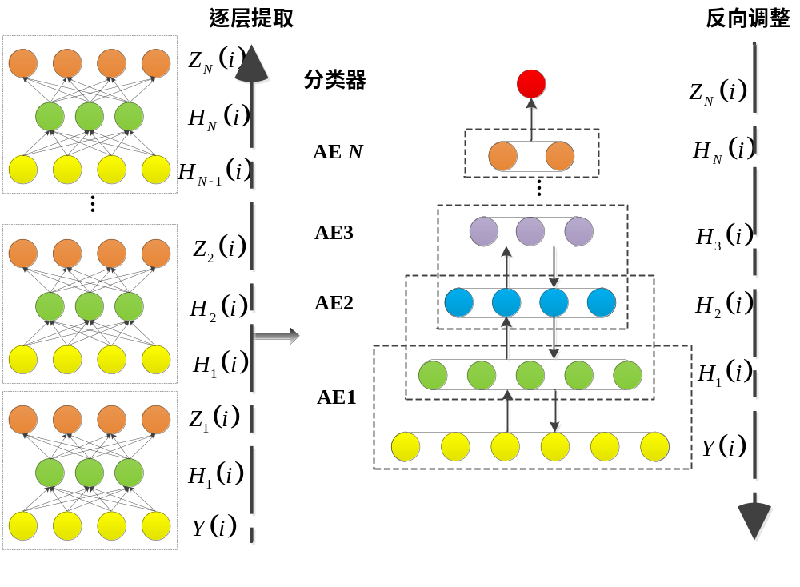
基于深层故障特征抽取的RUL预测方法
图4-1 AE为基础模型的DNN结构

Slide 26
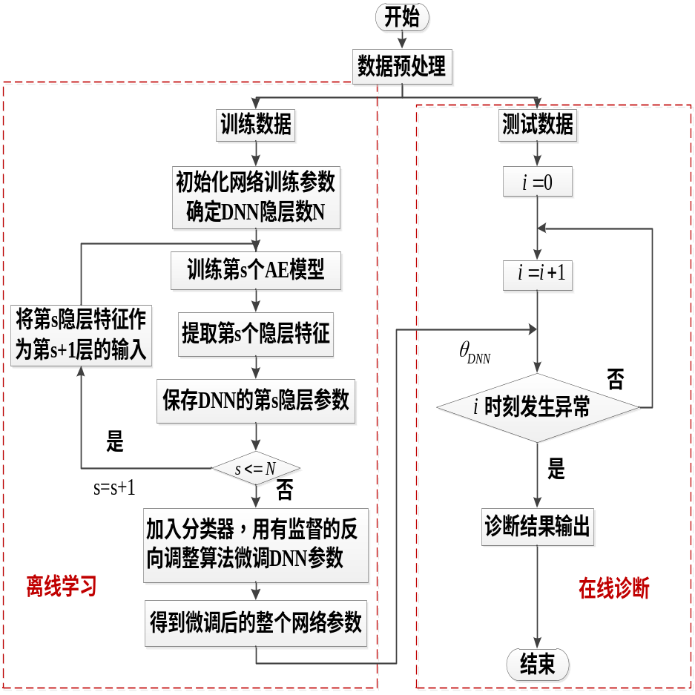
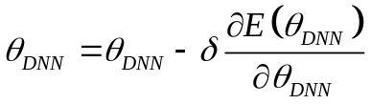
基于深度学习的缓变微小故障早期诊断
算法流程图
1.建立深层网络
（4-8）
2.离线学习深层网络结构参数
（4-15）
3.在线数据进网络判断是否发生异常
（4-17）
图4-3 基于深度学习的早期故障诊断算法流程图

Slide 27
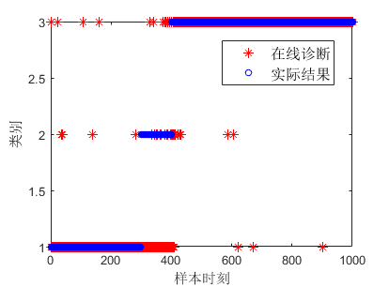
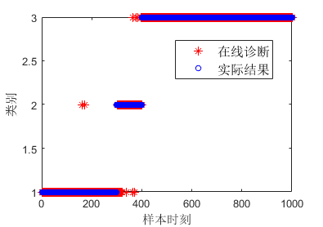
基于深度学习的缓变微小故障早期诊断仿真
仿真数据分析
图4-9 基于BPNN的早期故障诊断
图4-10 基于DNN的早期故障诊断
诊断准确率79.98%
诊断准确率97.93%

Slide 28
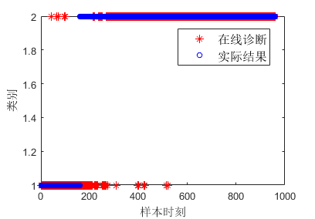
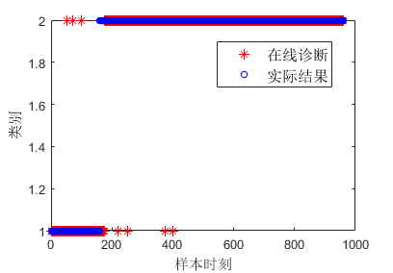
基于深度学习的缓变微小故障早期诊断仿真
TE案例分析
图4-12 基于BPNN的早期诊断结果
图4-13 基于DNN的早期诊断结果
诊断准确率78.5%
诊断准确率97.8%

Slide 29
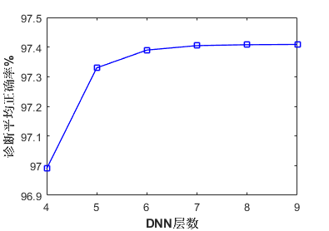
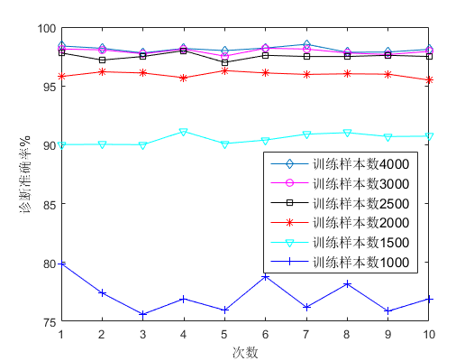
基于深度学习的缓变微小故障早期诊断
图4-6 不同DNN层数时缓变故障 早期诊断平均正确率
图4-7 不用样本数情况下对应的
故障诊断正确率

Slide 30
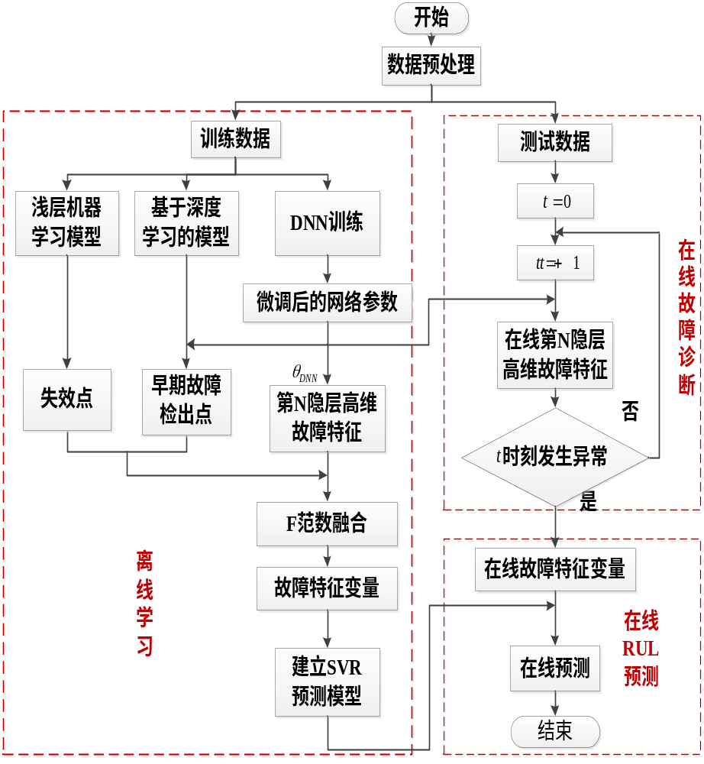
基于一维故障特征变量的RUL预测方法
算法流程图
图4-4 基于一维故障特征变量的RUL流程图

Slide 31
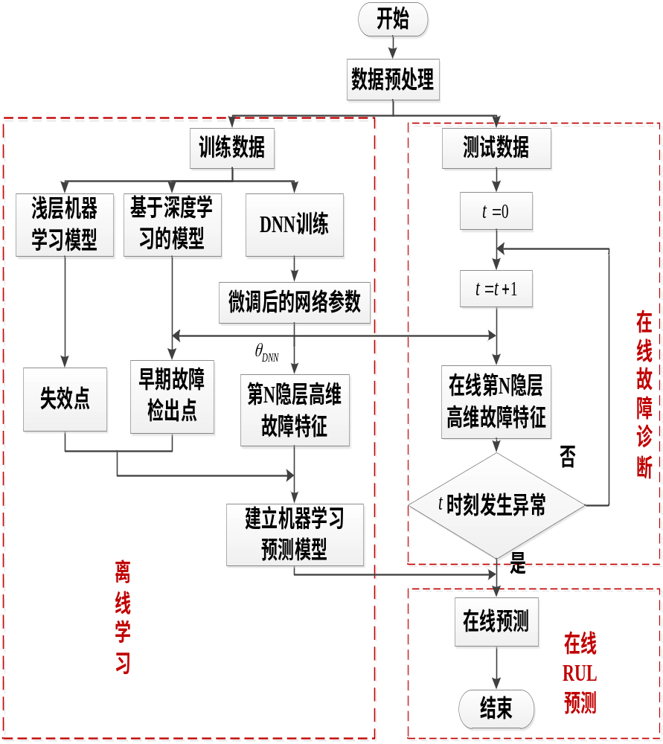
基于多维故障特征向量的RUL预测方法
算法流程图
图4-5 基于多维故障特征变量的RUL流程图

Slide 32
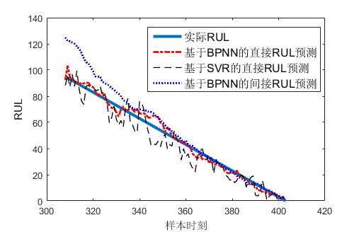
在线RUL预测仿真对比
仿真数据分析
表4-6 仿真数据RUL预测误差平均值
方法 | 预测误差平均值
BPNN（直接） | 3.04
SVR | 5.91
BPNN（间接） | 11.83
图4-11 基于仿真数据的
RUL预测

Slide 33
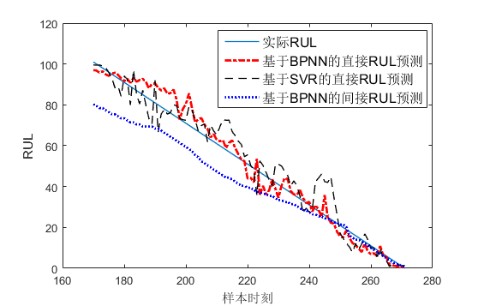
在线RUL预测仿真对比
TE案例分析
表4-8 TE数据RUL预测误差平均值
方法 | 预测误差平均值
BPNN（直接） | 5.12
SVR | 7.53
BPNN（间接） | 16.90
图4-14 基于TE数据的
RUL预测

Slide 34


工作总结
章节 内容 | 第三章 |  | 第四章
观测数据统计分布 | 正态分布 | 正态分布 | —
数据线性要求 | 线性数据 | 线性数据 | —
数据预处理 | 小波滤波 | 小波滤波 | —
特征抽取工具 | PCA | DCA | DNN
早期诊断方法 | WF-PCA | WF-DCA | 深度学习
故障特征量 | SPE | 指定元dc | 高维深层特征
特征量后处理 | 平滑 | 平滑 | F范数集成的一维故障特征变量 | —
故障先验知识 | — | 故障征兆关系 | — | —
故障 数据 | — | — | 各类故障样本 | 各类故障样本
预测模型结构 |  |  | — | —
效果 | 系统级RUL预测 | 部件级RUL预测 | 系统级 RUL预测 | 不同故障的RUL预测

Slide 35
展望
开展多模态RUL预测方法研究。
建立故障特征抽取随时间或样本进行实时更新的深度学习框架，自动学习故障演变趋势特征，避免故障特征抽取和RUL预测分两步走的问题

Slide 36
攻读硕士期间的主要成果
论文：
Funa Zhou，Jiayu Wang，Yulin Gao. DCA-based real-time residual useful life prediction for critical faulty component. Journal of Control Science and Engineering. 2017.6 （EI源）
王佳瑜,周福娜,宋洋. 一种新的早期微小故障检测方法[J]. 科技创新与应用,2017,(02):45-46.
周福娜，高育林，王佳瑜等. 基于深度学习的缓变故障早期诊断及寿命预测. 山东大学学报，2017.8（核心）
软著：
王佳瑜，周福娜等．基于指定元分析的关键部件剩余寿命预测软件．计算机软件著作权，登记号2016SR249382．
参与项目：
国家自然科学基金：多模态故障诊断与健康管理的数据驱动方法(NSFC 61174112)

Slide 37
请各位专家批评指正
谢谢！

